Slide 1


Laboratório de Orientação a Objetos System Journal
Nome: Denaildo Junio e Felipe Cabral.

Slide 2
Sumário
Mini Mundo
Diagrama
GitHub
Plataforma
Teste
Código

Slide 3
Mini Mundo
Uma equipe de um jornal da cidade trabalha avaliando o atendimento dos estabelecimentos alimentícios, eles trabalham avaliando e fazendo resenhas(críticas) dos estabelecimentos e publicando mensalmente na versão impressa do jornal, que é atualizado semanalmente no jornal, nessa versão web qualquer usuário cadastrado no site pode avaliar mas apenas críticos especializados na área que trabalham no jornal podem fazer resenhas. Surgiu-se então a necessidade de agilizar o processo de envio de avaliações e resenhas feitas dos estabelecimentos, para resolver isso o jornal necessita que desenvolva um sistema que permita a avaliação e criação de resenhas. Assim que uma avaliação é feita o usuário deve informar o login e depois uma nota de 0 a 5, quebrando em casas de 5 em 5 décimos (1, 1,5 2,0), os usuários(clientes que freqüentam o estabelecimento) podem avaliar um estabelecimento, uma empresa terá um perfil no sistema, esse perfil terá acesso as informações de todos os estabelecimentos que a ela pertencem, inclusive críticas e as notas dadas a cada estabelecimento.
Para que isso seja possível um sistema deve ser capaz de cadastrar usuário e crítico, além disso o sistema deve cadastrar as empresas que serão avaliadas, além disso cada estabelecimento deve conter um campo com sua avaliação, além disso as resenhas devem ser cadastradas e também informações básicas contidas na visita ao estabelecimento.
Assim desenvolveremos um sistema que seja capaz de enviar avaliações e resenhas de várias empresas e seus estabelecimentos além de ler resenhas e ver avaliação média da cada estabelecimento.

Slide 4
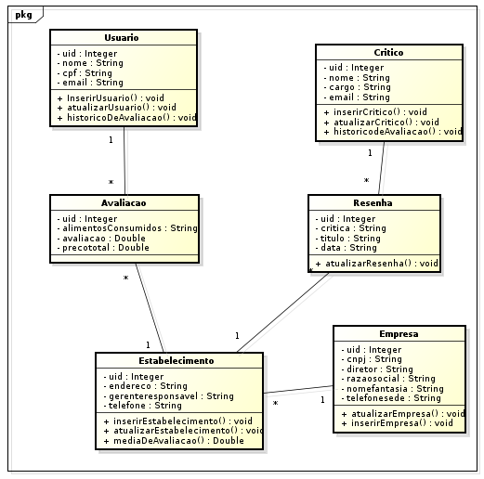
Diagrama

Slide 5
GitHub

Slide 6



Plataforma

Slide 7
FIM

